Slide 1

Выпускная квалификационная работа Реализация защищенного веб-интерфейса коммуникационного сетевого контроллера ELSYS MB-Net II
Институт информатики, математики и электроники
Факультет математики
Кафедра безопасности информационных систем
Специальность «Компьютерная безопасность»
Выполнил обучающийся
6 курса группы 6642-100501D
Петров Евгений Валерьевич
Научный руководитель
Доцент Графкин А.В

Slide 2
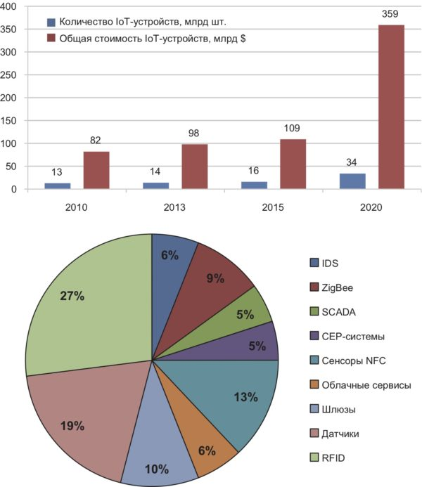
Актуальность

Slide 3
Цели и задачи
Основной целью данной работы является создание защищенного веб интерфейса для управления контроллером ELSYS MB-Net II
Для достижения цели были поставлены следующие задачи:
Рассмотреть существующие подходы к реализации веб интерфейсов;
Исследовать возможности коммуникационного контроллера ELSYS MB-Net II;
Разработать программную реализацию веб интерфейса для управления охранной системой с помощью запросов к API данного контроллера;

Slide 4
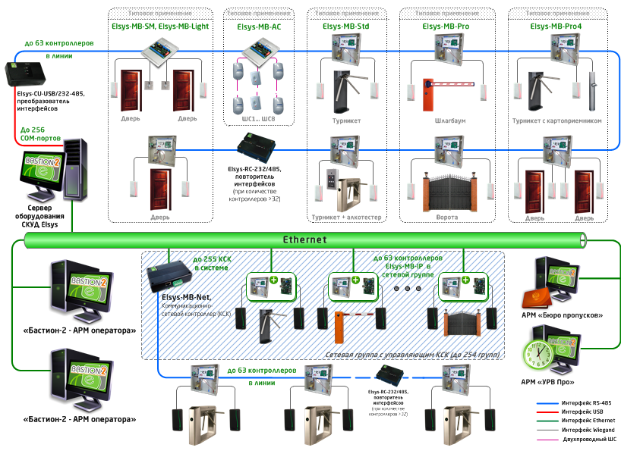

Slide 5
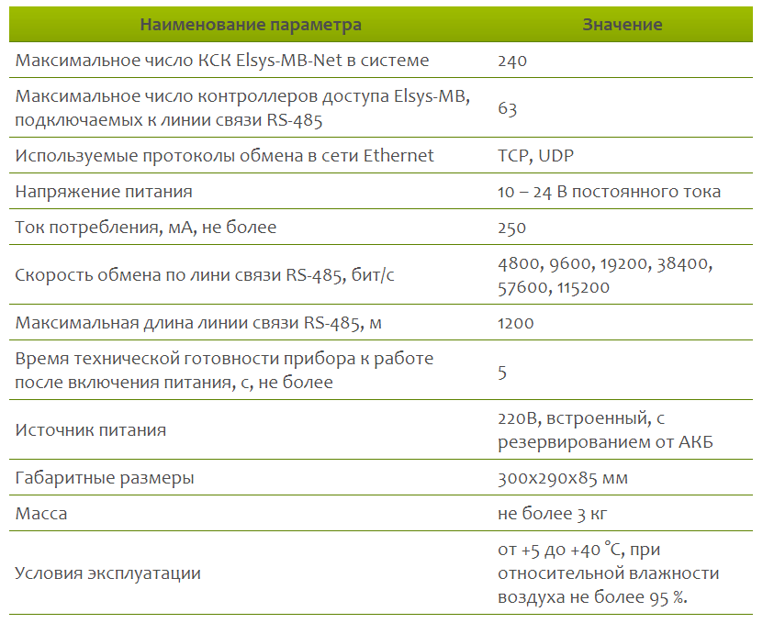
Технические характеристики контроллера ELSYS MB-Net II

Slide 6
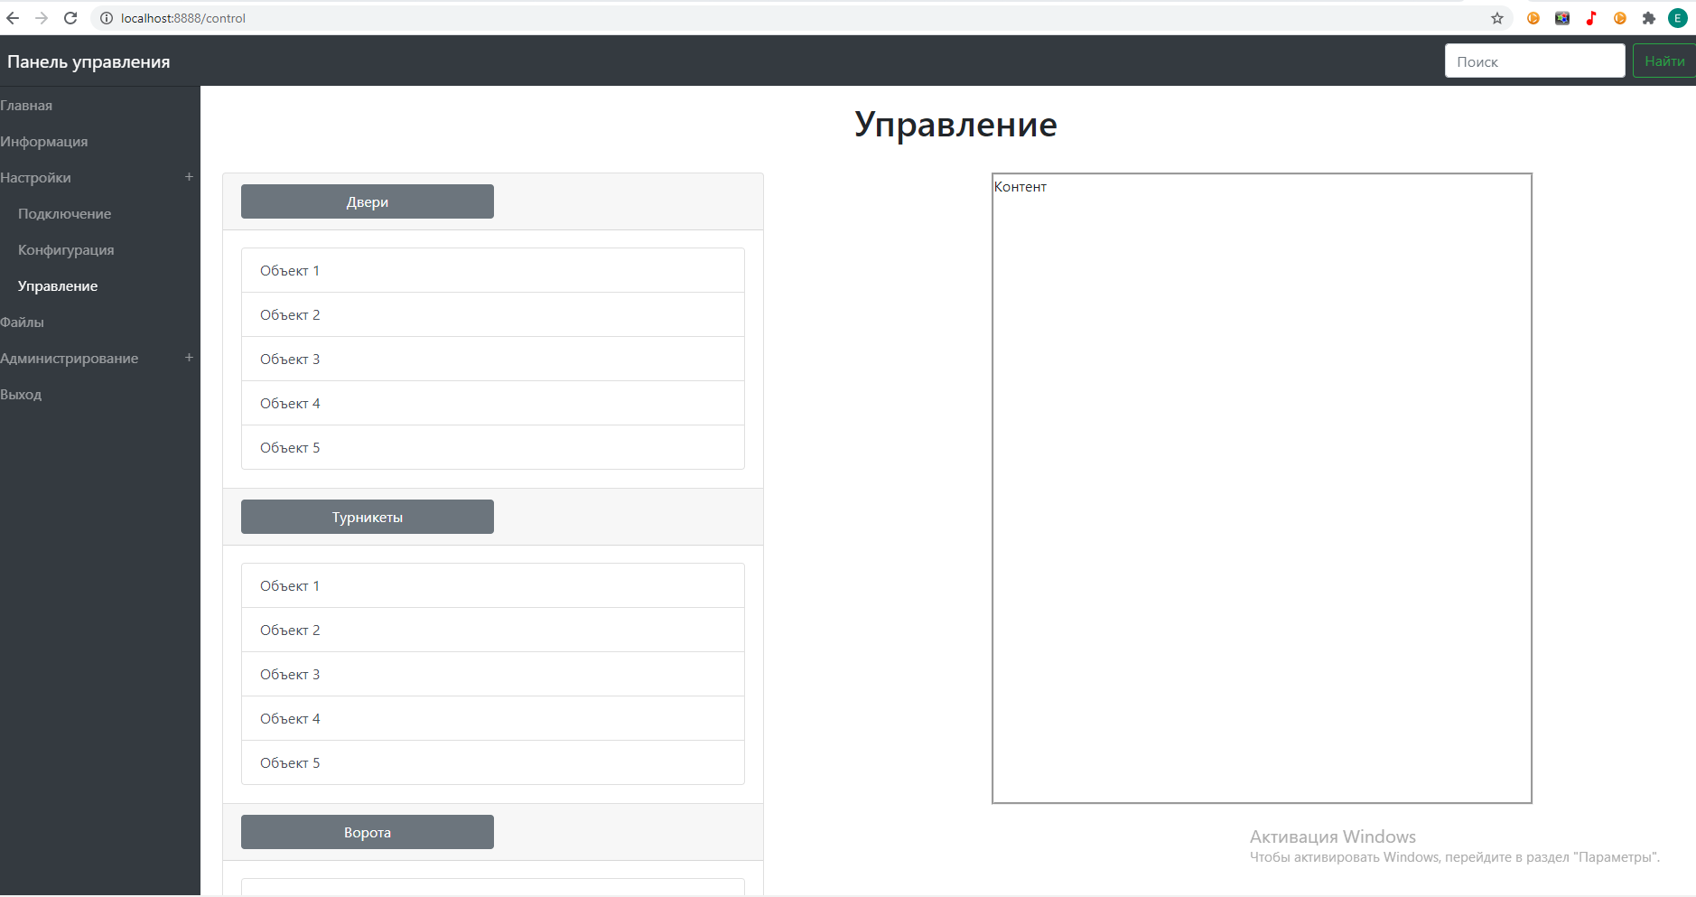
Панель управления устройством

Slide 7
Структура запросных и ответных xml пакетов
Запросный XML-пакет клиента и ответный XML-пакет сервера представляют собой XML-документы, расположенные в содержимом HTTP-пакета.
Команда
<SetDateTime>
<LocalTime>2019-10-10T12:54:59.173Z</LocalTime>
<UTCTime>2019-10-10T08:54:59.173Z</UTCTime>
</SetDateTime>
Отклик на команду
<SetDateTimeResponse>
<UTCTime>2019-10-10T08:54:59</UTCTime>
<LocalTime>2019-10-10T12:54:59</LocalTime>
<Result>true</Result>
</SetDateTimeResponse>

Slide 8
Заключение
Результат выполнения данной работы:
Рассмотрены существующие подходы к разработке веб интерфейсов
Изучены основные особенности и возможности контроллера ELSYS MB-Net II
Разработана программная реализация для управления контроллером с помощью веб-интерфейса.

